Slide 1
ΣΕΞΟΥΑΛΙΚΩΣ ΜΕΤΑΔΙΔΟΜΕΝΕΣ ΛΟΙΜΩΞΕΙΣ
ΠΡΟΑΓΩΓΗ ΤΗΣ ΣΕΞΟΥΑΛΙΚΗΣ ΚΑΙ ΑΝΑΠΑΡΑΓΩΓΙΚΗΣ ΥΓΕΙΑΣ
YΠΟΥΡΓΕΙΟ ΥΓΕΙΑΣ
ΑΓΩΓΗ ΥΓΕΙΑΣ ΣΤΟΝ ΟΙΚΟΓΕΝΕΙΑΚΟ ΠΡΟΓΡΑΜΜΑΤΙΣΜΟ

Slide 2
Τι είναι οι σεξουαλικώς μεταδιδόμενες λοιμώξεις;
Είναι ασθένειες ή λοιμώξεις
που μεταδίδονται κυρίως
με τη σεξουαλική επαφή

Slide 3
Είναι σημαντικό να ξέρεις..
Πάνω από το 50% των ανθρώπων μπορεί να έρθουν σε επαφή με κάποια σεξουαλικώς μεταδιδόμενη λοίμωξη
στη διάρκεια της ζωής τους
από αυτούς
το 50% είναι νεαρά άτομα
ηλικίας 15-24 ετών

Slide 4
Είναι σημαντικό να ξέρεις..
Συχνά οι μολύνσεις αυτές δεν έχουν συμπτώματα
ώστε να τις αναγνωρίσουμε έγκαιρα
Έτσι μπορεί να μεταδοθεί η μόλυνση σε άλλους
Σε μερικές περιπτώσεις μπορεί να προκληθούν
πολύ σοβαρές βλάβες στον οργανισμό μας

Slide 5
Οι παθογόνοι μικροοργανισμοί
και οι λοιμώξεις που προκαλούν:
Βακτήρια : | Βλεννόρροια, Χλαμύδια, Σύφιλη,
Ιοί : | HIV λοίμωξη/AIDS, HPV (κονδυλώματα), Έρπητας γεννητικών οργάνων, Ηπατίτιδες Β & C
Πρωτόζωα : | Τριχομονάδες
Παράσιτα : | Ψείρες εφηβαίου

Slide 6
Θεραπεύονται οι σεξουαλικώς μεταδιδόμενες λοιμώξεις;
Ναι:
Όχι:
Υπάρχουν φάρμακα που
μπορούν να θεραπεύσουν τις
λοιμώξεις που οφείλονται σε
βακτήρια, παράσιτα και
πρωτόζωα:
Χλαμύδια
Βλεννόρροια
Σύφιλη
Τριχομονάδες
Ψείρες
Δεν υπάρχει οριστική θεραπεία για τις λοιμώξεις που οφείλονται σε ιούς. Η κατάλληλη θεραπεία μπορεί να βελτιώσει την ποιότητα ζωής των ατόμων που έχουν μολυνθεί από:
HIV
Έρπητα
HPV
Ηπατίτιδες B & C

Slide 7
Οι σεξουαλικώς μεταδιδόμενες λοιμώξεις μπορεί να προκαλέσουν:
υπογονιμότητα
στειρότητα
καρκίνο του τραχήλου της μήτρας
φλεγμονές στην περιοχή της πυέλου
και σε κάποιες περιπτώσεις σοβαρά προβλήματα υγείας αλλά και ψυχολογικές και κοινωνικές συνέπειες

Slide 8

Λοιμώξεις από βακτήρια (1)
Χλαμύδια
Ασφαλές σεξ
Είναι η πιο συχνή σεξουαλικώς μεταδιδόμενη λοίμωξη
Τις πιο πολλές φορές δεν υπάρχουν συμπτώματα
Θεραπεία:
Κατάλληλα φάρμακα και για τους δύο
συντρόφους, τα οποία χορηγούνται από
γιατρό, όσο το δυνατόν νωρίτερα
Image credit: Jacki Gallagher via Flicker Creative Commons, 2008

Slide 9
Λοιμώξεις από βακτήρια (2)
Βλεννόρροια
Ασφαλές σεξ
Στα αγόρια εμφανίζονται πυώδεις
κιτρινοπράσινες εκκρίσεις από την
ουρήθρα.
Στα κορίτσια δεν υπάρχουν συμπτώματα.
Ωστόσο μερικές φορές μπορεί να
εμφανιστούν βλεννώδεις εκκρίσεις.
Θεραπεία:
Κατάλληλα φάρμακα και για τους δύο
συντρόφους τα οποία χορηγούνται από
ιατρό, όσο το δυνατόν νωρίτερα

Slide 10

Λοιμώξεις από βακτήρια (3)
Ασφαλές σεξ
Τριχομονάδες
Πολύ συχνή λοίμωξη
Τις πιο πολλές φορές δεν υπάρχουν
συμπτώματα
Image credit: locxuan tran via Flicker Creative Commons, 2016
Θεραπεία:
Κατάλληλα φάρμακα και για τους δύο
συντρόφους τα οποία χορηγούνται από
ιατρό, όσο το δυνατόν νωρίτερα

Slide 11

Λοιμώξεις από βακτήρια (4)
Ασφαλές σεξ
Σύφιλη
Ανάλογα με το στάδιο της μόλυνσης,
μπορεί να υπάρχουν είτε μια μικρή
πληγή στη γεννητική περιοχή, είτε
εξανθήματα ή εκτεταμένες βλάβες σε
όλα τα όργανα του σώματος
Θεραπεία:
Κατάλληλα φάρμακα και για τους δύο
συντρόφους τα οποία χορηγούνται από
γιατρό, όσο το δυνατόν νωρίτερα
Image credit: PLGSTD02 via Flicker Creative Commons, 2009

Slide 12

Ασφαλές σεξ
Λοιμώξεις από ιούς (1)
Ιός των ανθρωπίνων θηλωμάτων (HPV)
Υπάρχουν πολλοί διαφορετικοί τύποι
Μερικοί προκαλούν δερματικές βλάβες σαν κρεατοελιές, λευκού χρώματος, στην περιοχή των γεννητικών οργάνων, που λέγονται κονδυλώματα.
Άλλοι τύποι προξενούν βλάβες στον τράχηλο της μήτρας, οι οποίες μετά από χρόνια μπορεί να οδηγήσουν σε καρκίνο του τραχήλου της μήτρας
Η καλύτερη αντιμετώπιση είναι η πρόληψη με τον εμβολιασμό και τη χρήση προφυλακτικού
Image credit mameepresea via Flicker Creative Commons, 2010

Slide 13
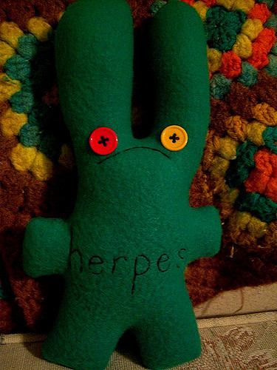
Λοιμώξεις από ιούς (2)
Ασφαλές σεξ
Έρπητας γεννητικών οργάνων
Image credit:JL.Statonvia Flicker Creative Commons, 2010
Συμπτώματα
Συνήθως εμφανίζονται μικρές φυσαλίδες στη γεννητική περιοχή και των δύο φύλων, οι οποίες προκαλούν πόνο και αίσθημα φαγούρας, τσουξίματος και καψίματος
Η καλύτερη αντιμετώπιση είναι η πρόληψη με τη χρήση προφυλακτικού

Slide 14


Λοιμώξεις από ιούς (3)
Ηπατίτιδες Β & C
Image credit: ΙLBIS via Flicker Creative Commons, 2012
Image credit: Discover Doctor.com via Flicker Creative Commons, 2014
Ασφαλές σεξ
Πολύ συχνά δεν υπάρχουν συμπτώματα. Ωστόσο κάποιες φορές εκδηλώνονται με τα συμπτώματα των συνηθισμένων ιώσεων (πυρετός, ατονία, κόπωση), καθώς και με ίκτερο
Ο κυριότερος τρόπος προφύλαξης για την ηπατίτιδα Β είναι ο εμβολιασμός
Για την ηπατίτιδα C ΔΕΝ υπάρχει εμβόλιο

Slide 15

Λοιμώξεις από ιούς (4)
Ασφαλές σεξ
HIV: Ιός της ανθρώπινης ανοσοανεπάρκειας
(Human Immunodeficiency Virus)
AIDS: Σύνδρομο Επίκτητης Ανοσολογικής Ανεπάρκειας (Acquired Immune Deficiency Syndrome)

Slide 16

Από τον HIV στο AIDS
Το χρονικό διάστημα από την μόλυνση με τον ιό HIV μέχρι την εκδήλωση του AIDS ποικίλει από 2-12 χρόνια
Τα συμπτώματα της αρχικής λοίμωξης με τον ιό HIV μοιάζουν με γρίπη και διαρκούν 2-4 εβδομάδες
Αντίθετα τα συμπτώματα του AIDS είναι πολύ σοβαρά
Image credit: Claudio Souza via Flicker Creative Commons, 2014
1 στα 3 άτομα
ΔΕΝ
γνωρίζουν
ότι έχουν μολυνθεί!

Slide 17
Τα συμπτώματα του AIDS οφείλονται στην εξασθένιση του ανοσοποιητικού συστήματος.
Μερικά συνήθη συμπτώματα είναι:
Απώλεια βάρους
Κόπωση
Νυχτερινοί ιδρώτες
Ανορεξία
Διάρροιες
Λεμφαδενοπάθεια
Οι ασθενείς είναι ευάλωτοι σε :
Λοιμώξεις, που μπορεί να οδηγήσουν στο θάνατο
Καρκίνο

Slide 18
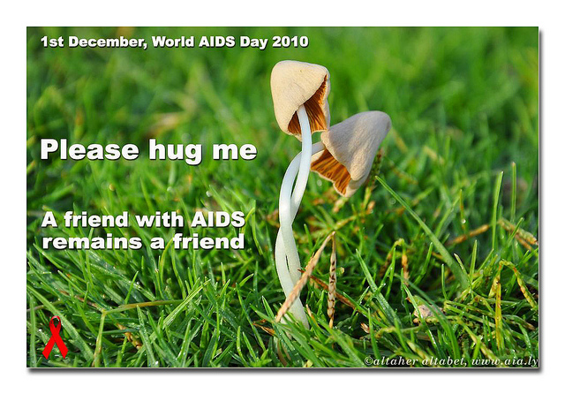
Τρόποι μετάδοσης του ιού HIV
Μεταδίδεται με:
Τη σεξουαλική επαφή
Το αίμα (σύριγγες, ξυραφάκια, βελόνες tattoo-piercing, οδοντόβουρτσες, μετάγγιση)
Από τη μητέρα στο μωρό κατά την εγκυμοσύνη και τον τοκετό
Δεν μεταδίδεται με:
Την χειραψία, την αγκαλιά, το φιλί
Την επαφή με τον ιδρώτα ή το σάλιο
Τον βήχα, το συνάχι, το φτέρνισμα
Το κολύμπι σε πισίνες
Την κοινή χρήση τουαλέτας, ντους, πετσέτας
Την κοινή χρήση πιάτων και ποτηριών
Image credit: Altaher Altabet via Flicker Creative Commons, 2010

Slide 19
Πότε πρέπει να ελεγχθούμε για τον ιό;
Όταν έχουμε λόγους να ανησυχούμε..
Πού μπορούμε να απευθυνθούμε;
ΚΕΕΛΠΝΟ (Κέντρο Ελέγχου & Πρόληψης Νοσημάτων, www.keelpno.gr),
α) Τηλεφωνική γραμμή για το AIDS: 210-7222222
β) Συμβουλευτικός Σταθμός για το AIDS, Tηλ. 210- 72.39.945
Ο έλεγχος για HIV λοίμωξη
είναι εμπιστευτικός,
εθελοντικός και ανώνυμος
Γίνεται δωρεάν

Slide 20
Δεν υπάρχει οριστική θεραπεία για το ΑIDS
Δεν υπάρχει εμβόλιο έναντι του HIV
Ο ΜΟΝΟΣ ΤΡΟΠΟΣ
ΑΝΤΙΜΕΤΩΠΙΣΗΣ
ΕΙΝΑΙ Η ΠΡΟΛΗΨΗ
ΜΕ ΤΗ ΧΡΗΣΗ
ΠΡΟΦΥΛΑΚΤΙΚΟΥ!!
Ασφαλές σεξ

Slide 21

Παρασιτώσεις
Ψείρες γεννητικών οργάνων
Ζουν στις τρίχες του εφηβαίου του αγοριού και του κοριτσιού και μεταδίδονται με την άμεση επαφή, καθώς και με τα κλινοσκεπάσματα
Ενδείξεις μόλυνσης:
Έντονη φαγούρα στην περιοχή του εφηβαίου
Ασφαλές σεξ
Θεραπεία:
Χορηγείται από τον γιατρό

Slide 22
Μεγαλύτερο κίνδυνο έκθεσης στις σεξουαλικά μεταδιδόμενες λοιμώξεις έχουν τα άτομα που:
δεν χρησιμοποιούν προφυλακτικό
αλλάζουν συχνά σεξουαλικούς συντρόφους
έχουν σεξουαλική επαφή με εκδιδόμενα άτομα
χωρίς προφύλαξη
κάνουν κοινή χρήση αιχμηρών αντικειμένων
(σύριγγες, ξυραφάκια, βελόνες tattoo-piercing)
Ο καλύτερος τρόπος πρόληψης
από τις σεξουαλικώς μεταδιδόμενες λοιμώξεις
είναι η χρήση προφυλακτικού
Notes:
22

Slide 23

Όταν έχουμε σεξουαλική σχέση με ένα άτομο, είναι σαν να ερχόμαστε σε επαφή με όλους τους προηγούμενους ερωτικούς συντρόφους του
Image credit: Lorena Morais via Flicker Creative Commons, 2011

Slide 24
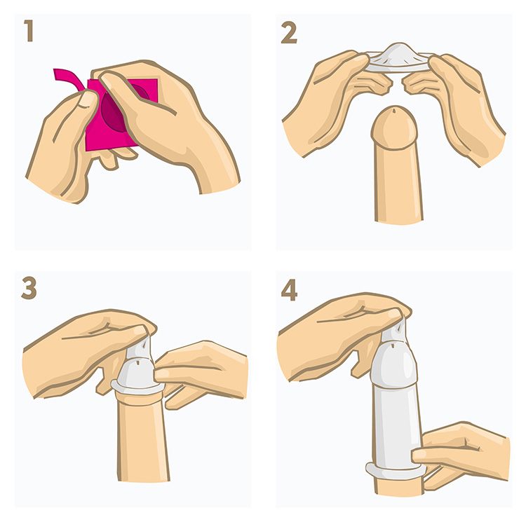
Πώς τοποθετείται σωστά το προφυλακτικό
1. Το ανοίγεις με το χέρι, από την εγκοπή
http://uomo.fidelityhouse.eu
2. Πιέζεις με τον δείκτη – αντίχειρα την κορυφή του προφυλακτικού για να μην μπει αέρας
3. Το τοποθετείς στο πέος που βρίσκεται σε στύση από την αρχή κάθε επαφής με τα γεννητικά όργανα και το ξετυλίγεις μέχρι τη βάση του
4. Αν και είναι πολύ ανθεκτικό θα πρέπει να προσέχεις να μην σχιστεί κατά την τοποθέτηση, από αιχμηρά αντικείμενα (νύχια, κοσμήματα κ.λπ.)
5. Σε περίπτωση που βγει κατά τη διάρκεια της συνουσίας,
χρησιμοποίησε καινούργιο προφυλακτικό
Notes:
Να διευκρινιστεί τι εννοούμε όταν λέμε επαφή

Slide 25
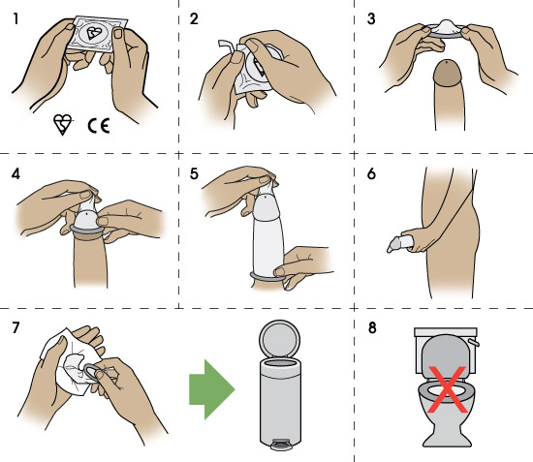
Πώς αφαιρείται σωστά το προφυλακτικό
Μετά την εκσπερμάτιση και κρατώντας τη βάση (το δακτύλιο) περιμετρικά, το αφαιρείς χωρίς να το γυρίσεις ανάποδα, τραβώντας με το άλλο χέρι προς τα πάνω
2. Αφού αφαιρεθεί, το τυλίγεις προσεκτικά σε χαρτί και το πετάς στα σκουπίδια

Slide 26
Υπεύθυνη και ώριμη στάση είναι να:
Προστατεύεις την υγεία σου
Τηρείς τους κανόνες ατομικής υγιεινής
Αναζητάς την κατάλληλη ενημέρωση
Απευθύνεσαι στις κατάλληλες υπηρεσίες όπου επαγγελματίες υγείας (παιδίατρος, γενικός γιατρός, γυναικολόγος, ουρολόγος, μαία, επισκέπτρια υγείας) θα σε συμβουλεύσουν σωστά και υπεύθυνα
Notes:
Να δοθεί έμφαση στις υπηρεσίες οικογενειακού προγραμματισμού, ΚΕΕΛΠΝΟ

Slide 27

Διαφυλάσσοντας την υγεία μας,
προστατεύουμε τον εαυτό μας
καθώς και τον/τη σύντροφό μας
Απολαύστε τη νεότητα!!!!
Image credit: Bill Mac Elligott via Flicker Creative Commons ,2007

